Slide 1
Новостное приложение News
Некрасова Е.В
ИТСИ-19-1м

Slide 2
Постановка задачи:
Задача: Реализация приложения просмотра новостей,
Платформа: Android,
Инструменты: Java, Android Studio.

Slide 3
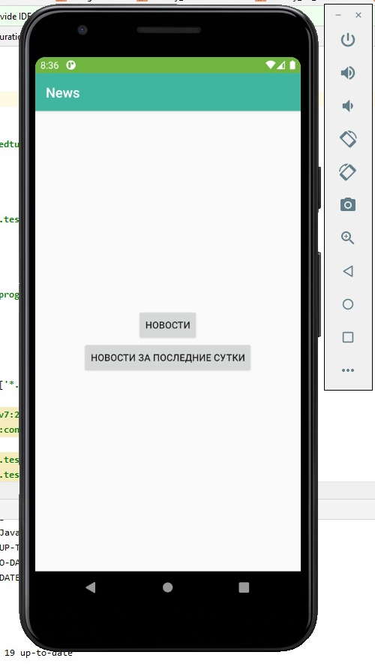
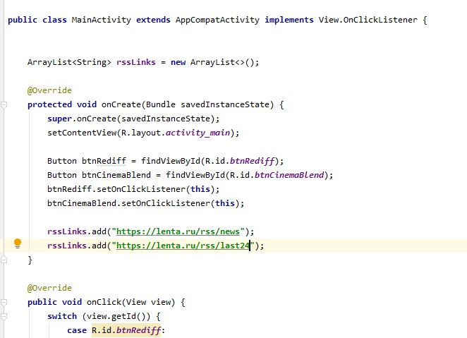
Стартовая страница
Форма для перехода просмотра новостей за весь период или за сутки

Slide 4
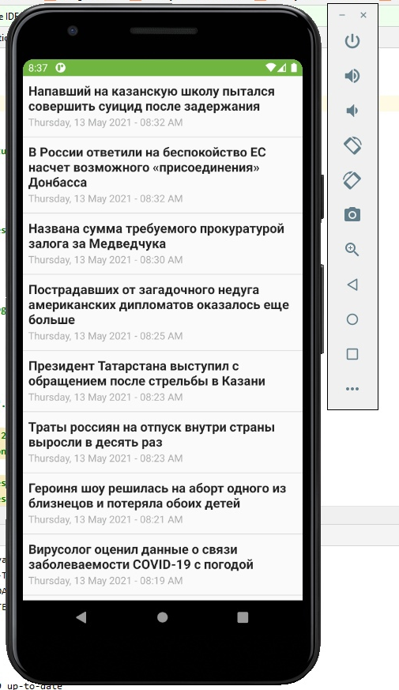
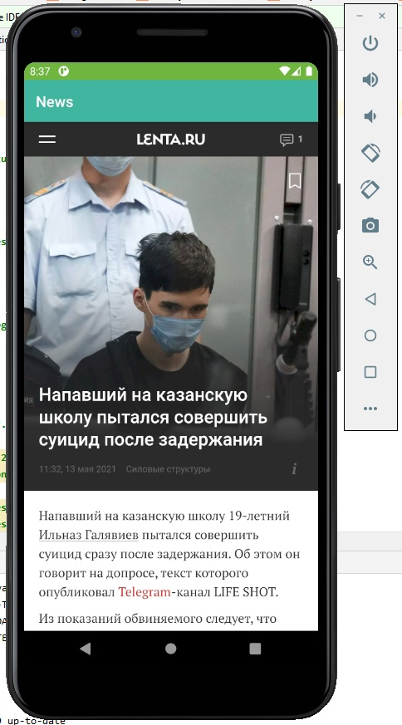
Список новостей
Для вывода новостей используется:
/rss/news — новости
/rss/last24 — новости за последние 24 часа

Slide 5
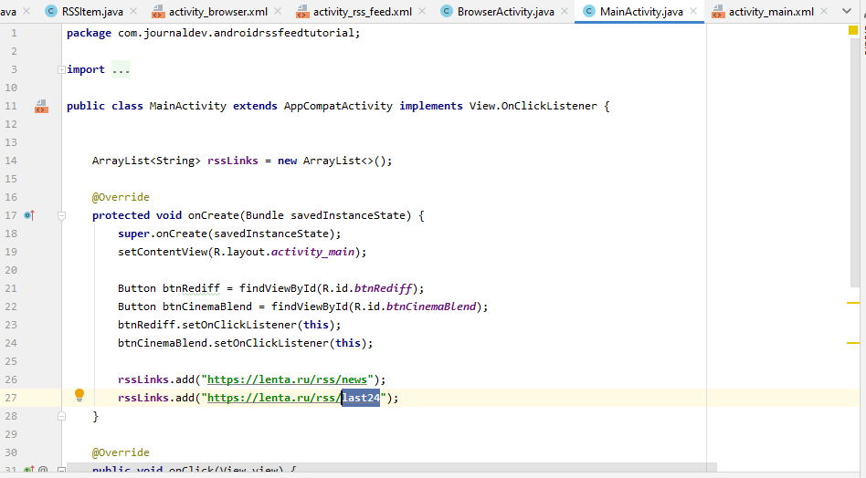
Пример кода с подключением rss

Slide 6
Спасибо за внимание!
Некрaсова Екатерина Владимировна
e.nekrasova@bars.group

